Slide 1
স্বাগতম

Slide 2
পরিচিতি
মোঃ ইউনুছ আলী
সহকারী শিক্ষক ( শারীরিক শিক্ষা )
শায়েস্তাগঞ্জ উচ্চ বিদ্যালয়
শায়েস্তাগঞ্জ ,হবিগঞ্জ ।
মোবাইল-০১৭১৪-৯১৪৬৪৪
ই মেইল- younusali151180@gmail.com

Slide 3
পাঠ পরিচিতি
শ্রেণী- দশম বিষয়- শারীরিক শিক্ষা স্বাস্থ্যবিজ্ঞান ও খেলাধুলা
অধ্যায়- ষষ্ঠ
শিক্ষার্থীর সংখ্যা- ৫০ জন
সময়- ৫০ মিনিট

Slide 4
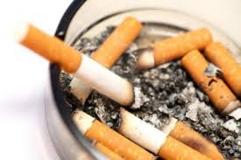
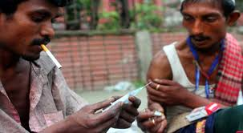
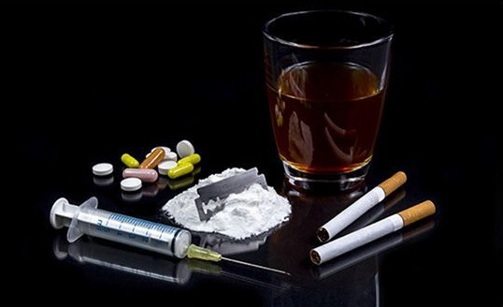
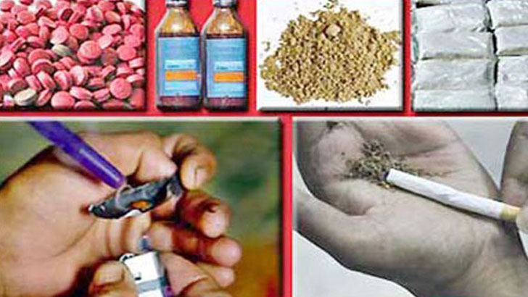
চিত্র- ১
চিত্র- ২
চিত্র- ৩
চিত্র- ৪

Slide 5
আজকের পাঠ
মাদকাসক্তি

Slide 6
শিখনফল
মাদকদ্রব্য কী তা বলতে পারবে ।
ঔষধ ও মাদকদ্রব্যের পার্থক্য নির্ণয় করতে পারবে ।
মাদকদ্রব্যের কারণ সমুহ লিখতে পারবে ।
তামাক ও মাদকদ্রব্যের কুফল লিখতে পারবে ।
ব্যক্তি, পরিবার ও সমাজ মাদকমুক্ত থাকার ব্যাপারে অন্যদের ভূমিকা ব্যাখ্যা করতে পারবে ।

Slide 7
একক কাজ
১/ মাদকদ্রব্য কী ?
২/ মাদকাসক্তি কী ?
৩/ ঔষধ ও মাদকদ্রব্যের মধ্যে পার্থক্য কী লিখ ।

Slide 8
উত্তর
যে সব দ্রব্য সেবন বা পান করলে তীব্র নেশার সৃষ্টি হয় সেগুলোকে মাদকদ্রব্য বলা হয় ।
মাদকদ্রব্যের প্রতি প্রচণ্ড আসক্তি বা নেশাকে মাদকাসক্তি বলা হয় ।
ক) ঔষধ সেবন করলে রোগমুক্তি ঘটে, মাদক সেবনে শরীরে নানা রোগের সৃষ্টি হয় ।
খ) ঔষধের মাত্রা নির্ধারিত থাকে, মাদকের মাত্রা নির্ধারিত থাকে না ।

Slide 9
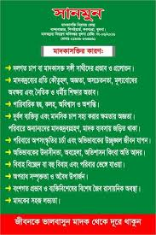

Slide 10
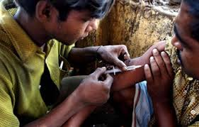
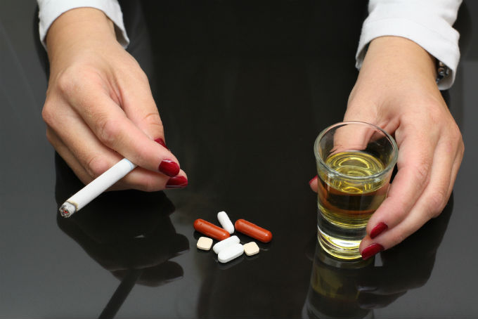
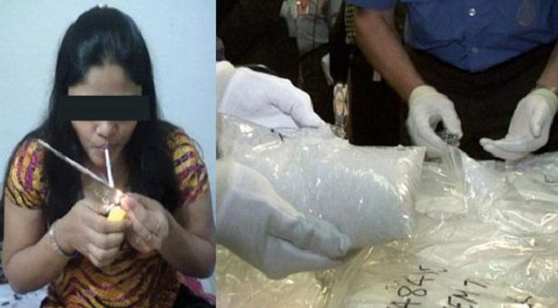
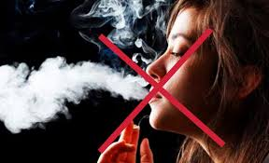
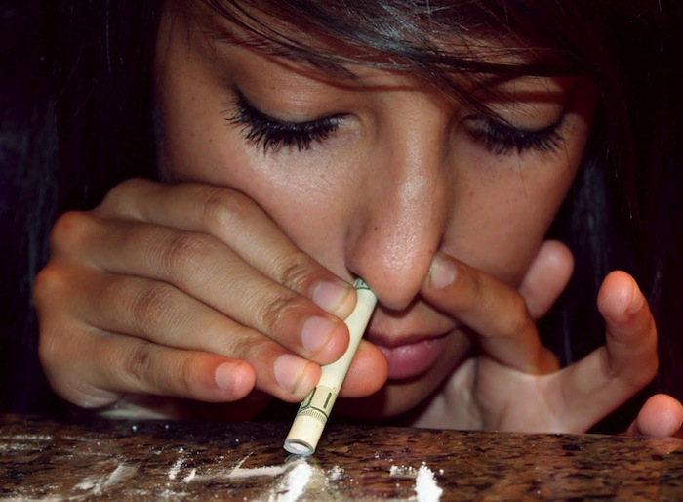

Slide 11
জোড়ায় কাজ
১/ মাদকাসক্তির ৫টি লক্ষণ লিখ ।
২/ মাদকদ্রব্য সেবনের ৫টি কুফল লিখ ।

Slide 12
ক) মেজাজ খিটখিটে হয় । খ) ক্ষুধা ও রক্তচাপ কমে যায় । গ) শ্বাস-প্রশ্বাসে কষ্ট হয় ।
ঘ) নিদ্রাহীনতা দেখা দেয় । ঙ) আচরণে আক্রমণাত্নক হয়ে ওঠে ।
উত্তর
ক) মাদকদ্রব্য মানষিক স্বাস্থ্যের ক্ষতি করে ।
খ) পারিবারিক ও সামাজিক জীবনে যন্ত্রণাদায়ক প্রভাব ফেলে ।গ) শারীরিক সুস্থতার ক্ষেত্রে মারাত্মক প্রভাব বিস্তার করে ।
ঘ) ফুসফুসের ক্যান্সার, কিডনির রোগ, রক্তচাপ ইত্যাদি রোগের সৃষ্টি করে ।
ঙ) নেসার টাকা জোগাতে গিয়ে সংসারে অভাব ও অশান্তির সৃষ্টি করে ।
উত্তর

Slide 13
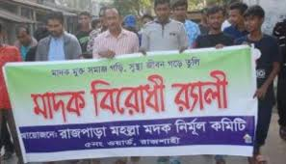
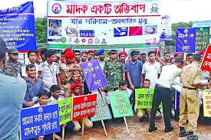
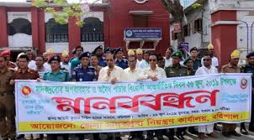
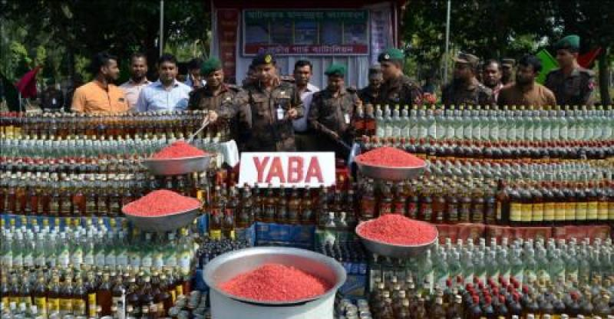
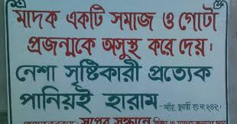

Slide 14
দলীয় কাজ
মাদকদ্রব্য সেবন থেকে বিরত থাকার ৫টি উপায লিখ ।

Slide 15
মূল্যায়ণ
১/ মাদকাসক্তি কী ?
২/ মাদকদ্রব্য কী ? ২টি উদাহরণ দাও
৩/ মাদকদ্রব্য গ্রহণের ৩টি কুফল লিখ ।

Slide 16
বাড়ির কাজ
মাদকাসক্তির বিরুদ্ধে সবাইকে সচেতন করে তুলতে কিভাবে জনমত গঠন করা যায় বলে তুমি মনে কর ?

Slide 17
সবাইকে ধন্যবাদ

